Slide 1

Проект «Pon4ik»
Телеграмм бот для создания и показа постов без ограничений.
Полная свобода мыслей и полет фантазий.
Авторы: Зайчиков Даниил
Жевлаков Дмитрий
Александр

Slide 2
| Сводка о проекте
Данный проект использует библиотеку Aiogram и flask
Проект находится на облачном сервере, что позволяет ему работать 24/7
Для изменение ссылки на https была использована библиотека для облачных сервером telebit, что позволяет «замаскировать» обычную http ссылку на https.
Большая часть функции (поставить лайк на пост, написать комментарий и т.д) воссоздана в боте, а показ и создание постов – на сайте.

Slide 3
| Структура проекта
Cogs (здесь расположены файлы работы бота
data
Config (здесь картинки, текст для бота и т.д)
Db_data (здесь модели БД, сама БД и другие настройки)
Func (здесь разные функции)
Static (здесь стили и JS для сайта
Templates (здесь HTML файлы: главная страница, страница создания и посты
Main.py (главный файл. Служит запуском бота)
Server.py (главный файл №2. Служит запуском сервера)

Slide 4
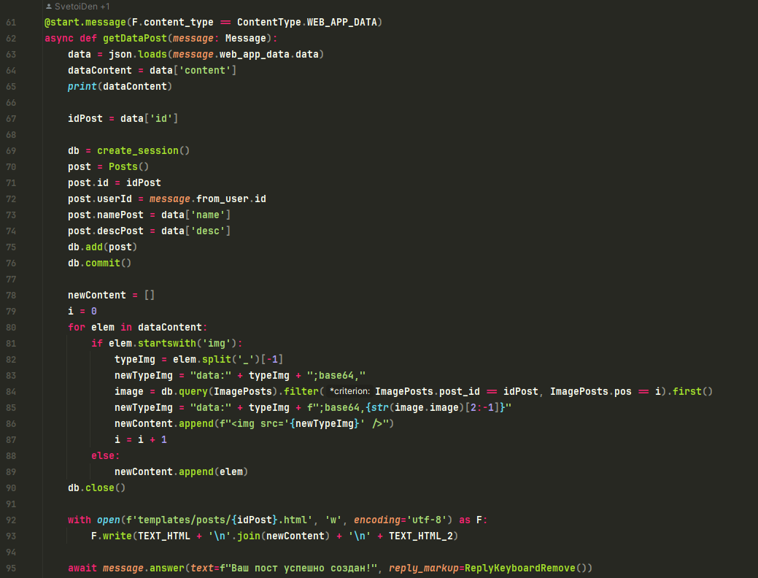
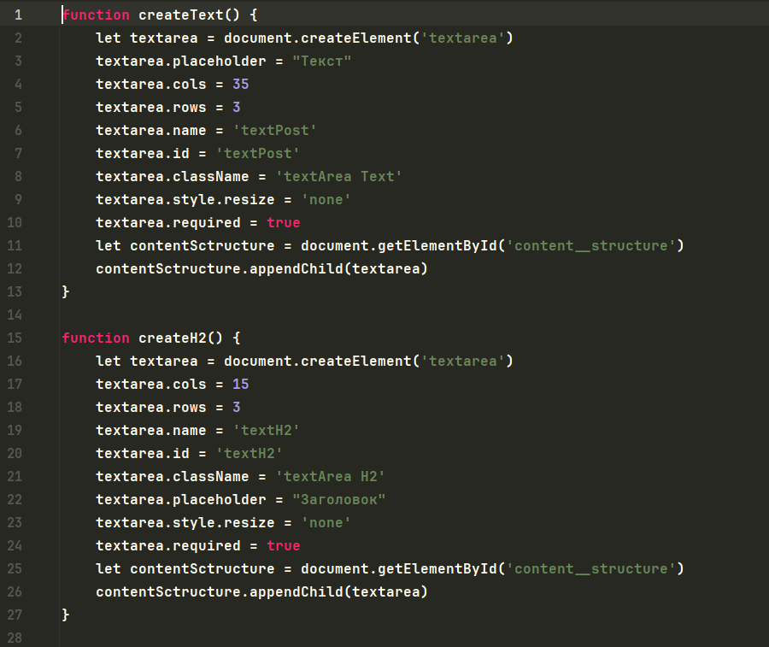
| Куски кода проекта

Slide 5
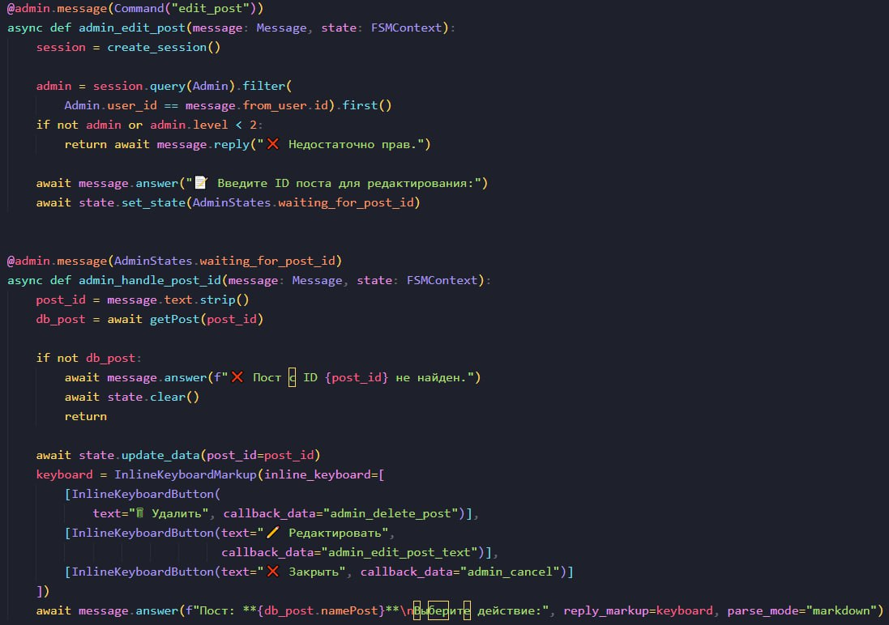
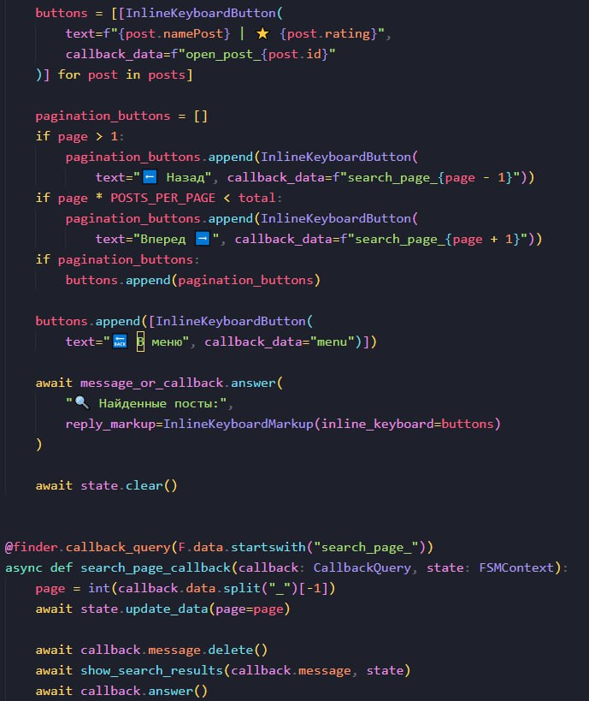
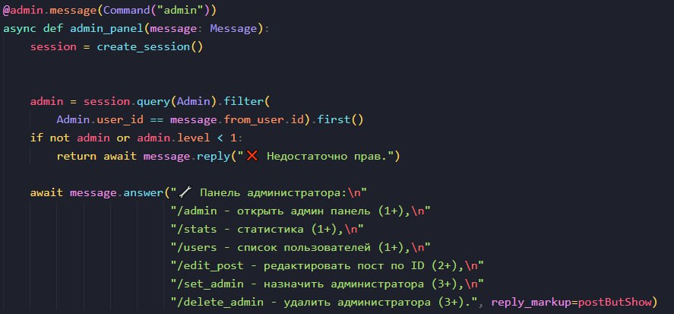
| Куски кода проекта (от Димы)

Slide 6
| О будущих нововведениях (от Саши)

Slide 7

Бот находится на сервере, и вы можете прямо сейчас зайти в него, и выполнить ряд действий:
Просмотреть и прочитать некоторые посты
Создать свой пост
Посмотреть профиль
Поставить лайк и написать комментарий под каким-нибудь постом
https://t.me/pon4ik_posts_bot

